Slide 1
Úvod do psychoterapie traumatu
webinář 1
Petr Odstrčil

Slide 2
Obecná definice traumatu
Trauma může být cokoli, čeho se děje příliš mnoho, příliš rychle, příliš brzo nebo příliš dlouho, spolu s nedostatkem toho, co se dít mělo a co mělo být vyživujícím zdrojem.
Resmaa Menakem

Slide 3
“Trauma není situace nebo příběh, který se stal v minulosti.
Trauma je otisk, který daná událost zanechala v našem
těle, emocích a mysli.”
Bessel van der Kolk

Slide 4
POTENCIÁLNĚ TRAUMATOGENNÍ UDÁLOSTI
způsobené člověkem
přírodní katastrofy
nehody

Slide 5
DRUHY TRAUMATU
SITUAČNÍ /AKUTNÍ
VÝVOJOVÉ
KOMPLEXNÍ
TRANS -
GENERAČNÍ

Slide 6
DRAMA
TRAUMA

Slide 7
TRAUMA
B – reakce
freeze
PARASYMPATIKUS/VAGUS dorzální
přepětí
náboj uvnitř x klid venku
proces není dokončený, zůstane v systému viset
“musím to přežít”
STRES
A – reakce
fight/flight
SYMPATIKUS
zúžený fokus
odpojený neokortex
systém zvyšuje rychlost otáček
nestíhá zpracovávat podněty
“musím to zvládnout”
ODOLNOST
POHODA
MOŽNOSTI
PARASYMPATIKUS
zachovaná pulzace
celá životní kapacita
přiměřené emoce
radost a rozum k dispozici
jsem ve svém oknu tolerance
“mohu si vybrat”

Slide 8
MECHANISMUS TRAUMATIZACE
ARS – T – sympt. min. T - PTSD
! biologická podstata !
amygdala x neokortex
hypotalamus - hypofýza
nadledvinky - adrenalin a noradrenalin
kortizol - prefrontální kortex x úsudek, plánování
- hippokampus x paměť
PAG – šedá hmota mozkový kmen (střední m)
VNS – sympatikus/parasympatikus + nervus vagus

Slide 9
SYMPTOMY TRAUMATU
BRAINSTORMING

Slide 10
SYMPTOMY TRAUMATU
plyn x brzda
masivní otevření x masivní uzavření
vylítlé víčko (nebe) x vypadlá zátka (peklo)
receptivita x síla
principy kodependentní dynamiky
fragmentace

Slide 11

SYMPTOMY TRAUMATU
TĚLO
Poruchy pulsace, napětí, rytmů, regulativních systémů, energetické distribuce
… např. hyper/hypoexcitace, +/- tonus, zvýšená ostražitost, přecitlivělost na smyslové podněty, únava, potíže s imunitou, hormonální metabolismus, systémová onemocnění, změny ve vnímání citlivosti a potřeb těla, psychosomatická onem., úrazovost, čelistní, brániční a pánevní blok jako křehká místa, téma hranic, odpojení atd.

Slide 12
SYMPTOMY TRAUMATU
EMOCE
Polaritní emoční prožívání, masivní otevření/uzavření, náhlé změny nálad, oslabená seberegulace, oddělenost – osamělost, bezmoc, poruchy v kontaktu
... beznaděj, beze smyslu, alexithymie, plochost, agování, nepřiléhavost v reakcích, nízké sebevědomí a sebehodnota, vina, deprese/mánie, úzkosti, paniky, fobie, závislostní mechanismy atd

Slide 13
SYMPTOMY TRAUMATU
KOGNICE
Zhoršení exekutivní kapacity, disociativní stavy
…potíže se soustředěním, pamětí, strukturou, porozuměním světu, plánováním a plněním úkolů a závazků, cyklické ulpívavé myšlení, časové distorze, pozornost mimo přítomnost, disociace, derealizace, depersonalizace atd

Slide 14
NÁSTROJE
LÉČENÍ TRAUMATU
kotvení .. aliance, přítomnost, zdroje, limity
zcelování .. htruchlení, hojení, uznání
propojování .. hlava – emoce – tělo
integrace .. odsunout z “teď” do “bylo”
odčerpání .. titrace, odtávání, detotalizace
oživování .. pulzace, akce, radost, lehkost

Slide 15

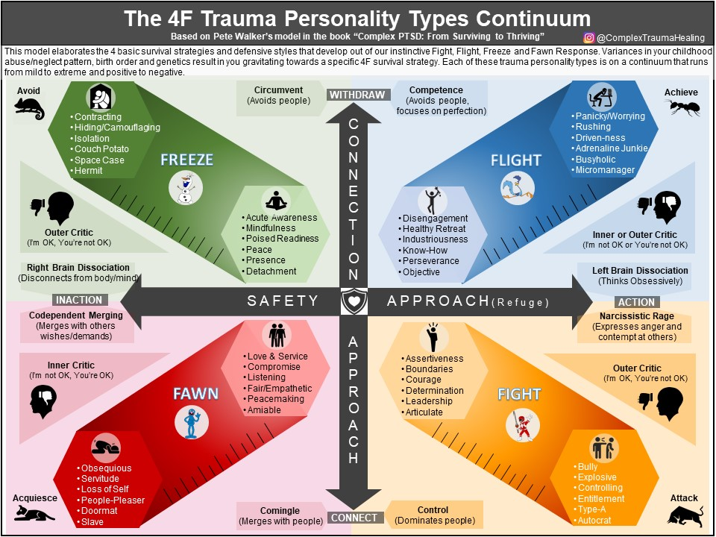

Slide 16
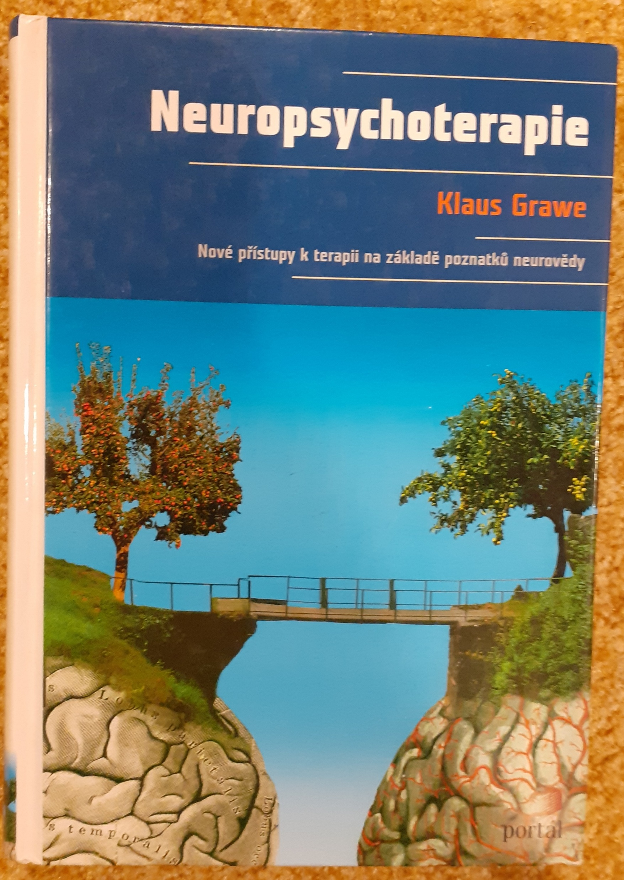
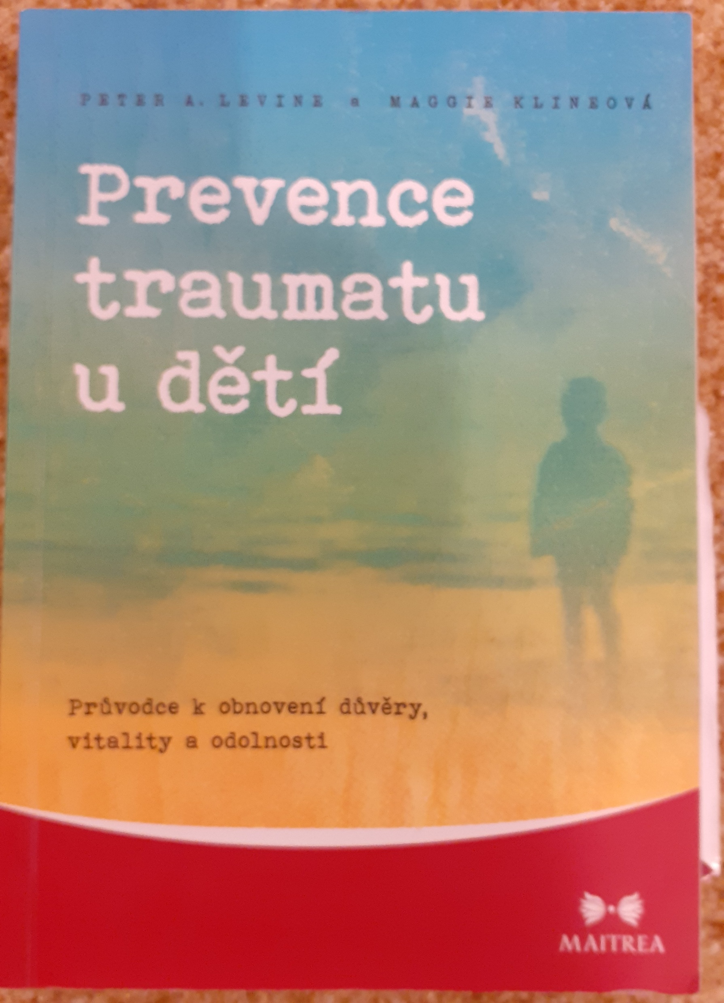
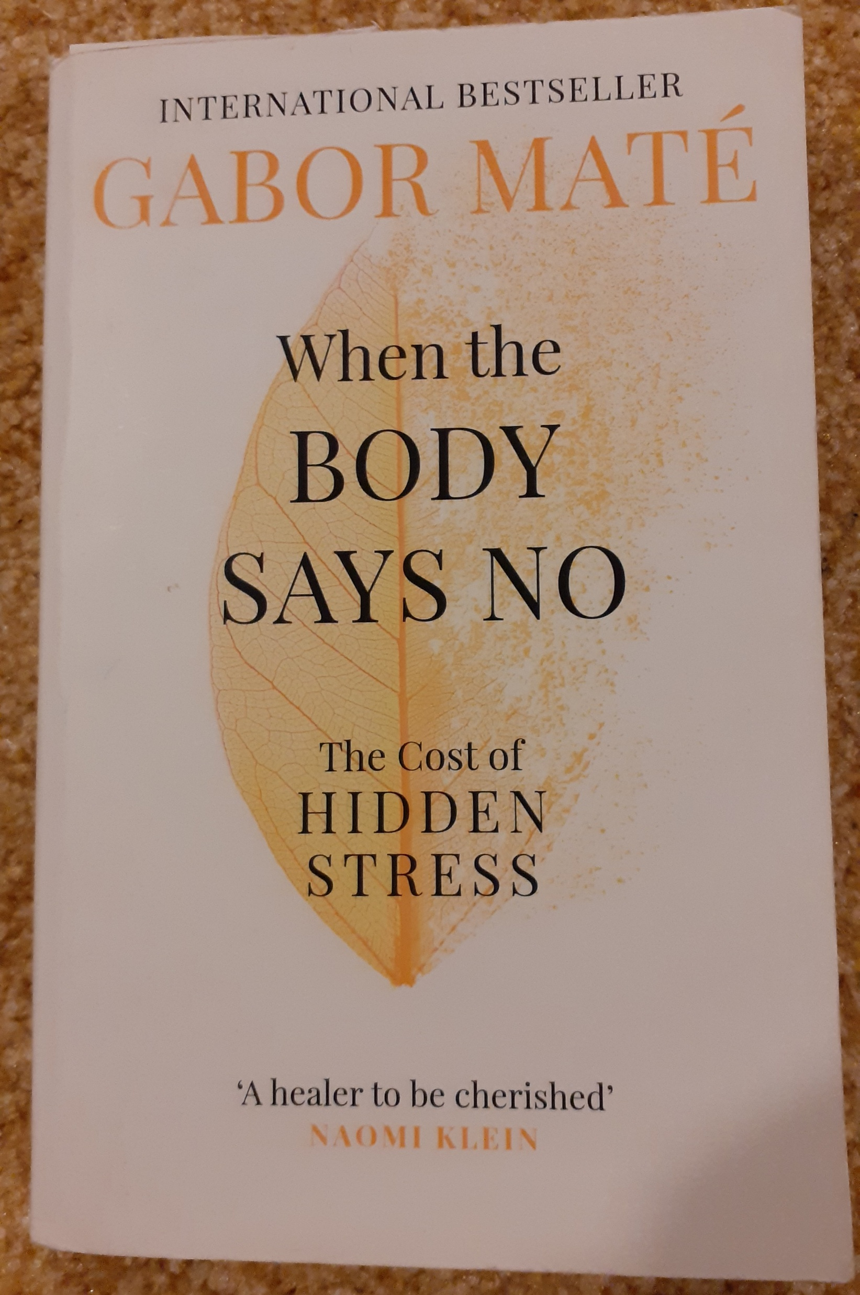

Literatura 1

Slide 17




Literatura 2

Slide 18


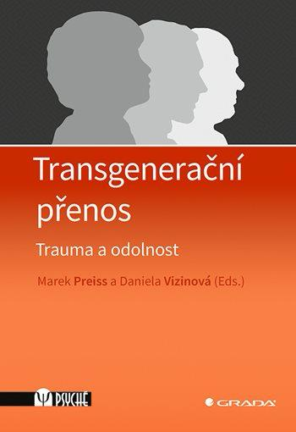
Literatura 3

Slide 19




Literatura 4

Slide 20
Situační trauma
webinář 2
Petr Odstrčil

Slide 21
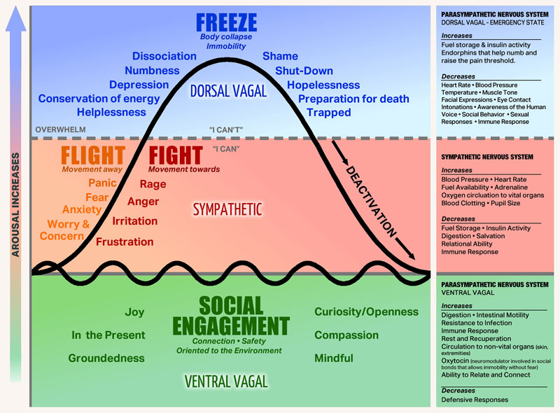

Slide 22
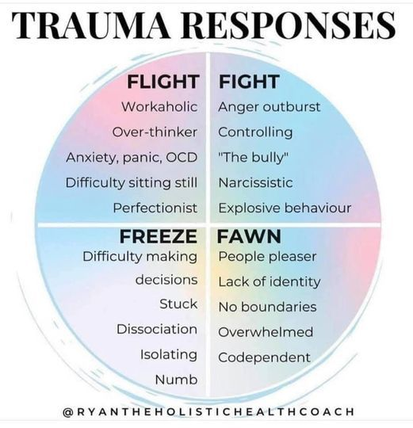

Slide 23
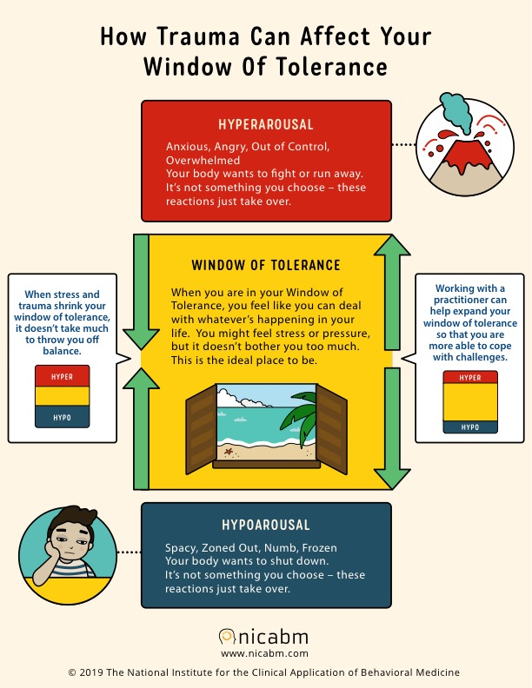
OKNO TOLERANCE
téma dobré kapacity - SEBEREGULACE
interocepce
být dobře v těle
přátelit se se svým vtěleným já i vnitřním
světem
snášet přítomnost
mimo okno - HYPER/HYPO
- PRINCIP BRZDA X PLYN
- není věc volby!!
- možná kombinace obojího – vysoké otáčky a žádný pohyb

Slide 24
DISOCIACE x STRUKTURÁLNÍ DISOCIACE
MKN, DSM
přirozená obranná forma reakce na stres
adaptivní porucha integrity vědomí
depersonalizace
derealizace
porucha identity
amnézie
Hart, Nijenhuis, Steel
posttraumatická reakce
osobnost
část vázaná trauma
x část pokračující v životě

Slide 25
ZÁKLADNÍ PŘÍSTUPY A PRINCIPY terapeut
zvýšený důraz na bezpečné prostředí a chování
přípravná terapie a práce s edukací „Normální reakce na nenormální
situaci“
dobrý kontrakt - rekontrakt
vytvářet zážitky dobrých hranic, limitů a strukturovanosti
containment terapeuta
naděje jako předpoklad
péče o sebe

Slide 26
ZÁKLADNÍ PŘÍSTUPY
A PRINCIPY
práce v poli traumatu
zpracovávat emoční náboj klienta po částech, vždy za přítomnosti „pilota“ titrovat/odtávat
věcnost, stabilnost, laskavá neutralita
vyhýbat se fascinaci tématem
pozice svědka
neinterpretovat
téma psttrauma růstu – pozor!

Slide 27
ZÁKLADNÍ PŘÍSTUPY
A PRINCIPY
práce v poli traumatu
mluvení o mluvení, zrcadlení a ověřování srozumitelnosti
vyhýbat se retraumatizaci – Perseův štít
neotvírat nic, co není otevřeno
nevyvolávat pocity viny a studu
nebagatelizovat x ani nepřitěžovat
zcelování/propojování x fragmentace

Slide 28

ZÁKLADNÍ PŘÍSTUPY A PRINCIPY při práci s tělem
práce s antidotem
pracovat krok za krokem
techniky groundingu
pracovat s totalizací a detotalizací
posloupnost kroků: energie-akce-interakce-význam
pracovat s hranicemi na více úrovních
podporovat pulsaci
propojovat tělesné oblasti
při každém přiblížení „zaťukat“ a chtít vědomý souhlas klienta
pozor! Slovo, nebo pohled může být vnímán klientem jako prodloužená ruka

Slide 29
Děkuji za pozornost

